Slide 1
Урок родной (русской) литературы в 5 классе по теме: «Благородный рыцарь Вася» (по рассказу Ю. Яковлева «Рыцарь Вася»)
Автор:
Васенева Елена Анатольевна, учитель русского языка и литературы, МОУ «СОШ № 10», г. Ухта

Slide 2
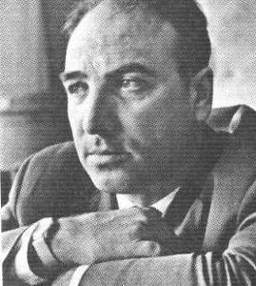
«Учитесь понимать людей, учитесь видеть за неброской внешностью и странными на первый взгляд поступками – благородное, честное сердце».
«Я хочу своим творчеством сегодня повлиять на завтрашнего взрослого человека. Сделать его благороднее, чище, добрее, отзывчивее к людям».
"Добро должно быть мужественным и сильным, только тогда оно победит».
Юрий Яковлев

Slide 3
Когда-то на планете
О нём гремела слава.
Он в честном поединке
Любого был сильней.
Был меч его защитой
Для бедных и для слабых,
А конь, а конь
Был лучшим из коней.

Slide 4
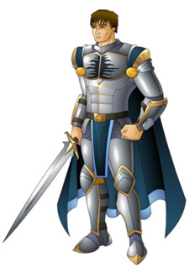
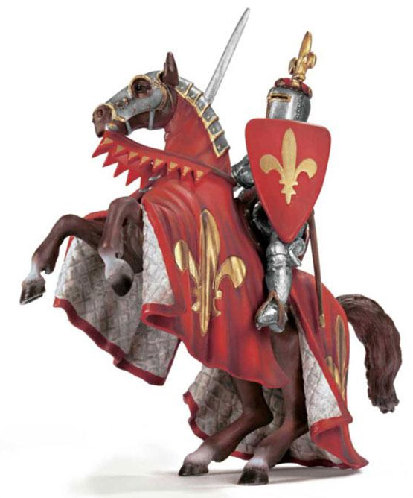
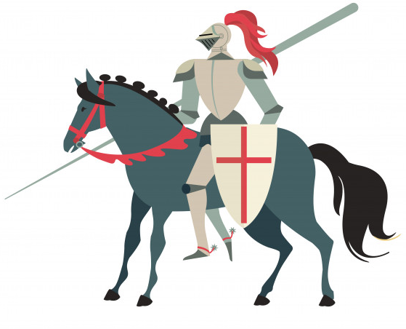
Рыцарь

Slide 5
Рыцарь – 1. В средневековой Европе: тяжеловооруженный конный воин.
2. перен. Самоотверженный, благородный человек.

Slide 6
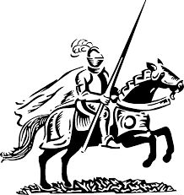
Из «Кодекса рыцарской чести»:
«Будь медлителен в мести и наказании и быстр в пощаде и помощи слабым и беззащитным..»

Slide 7

Рассказ «Рыцарь Вася»

Slide 8
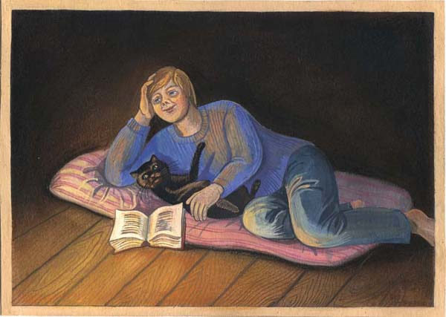
Тюфяк – 1. Мешок, набитый сеном,
чем-нибудь мягким и служащий матрасом.
2. перен. О вялом, безвольном, медлительном человеке.

Slide 9
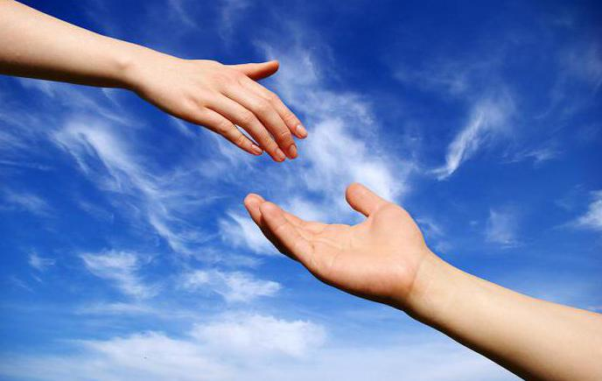
Благородный – 1. Высоконравственный, самоотверженно честный и открытый.
2. Исключительный по своим качествам.

Slide 10
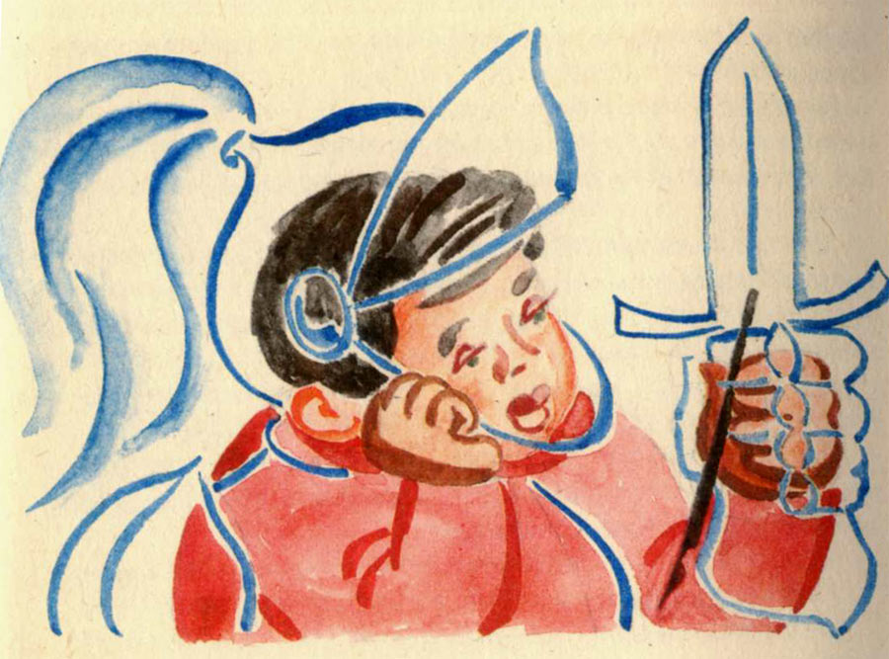
В заветных мечтах…

Slide 11
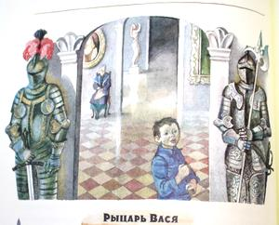
В музее
«Ему казалось, что рыцари следят за ним сквозь смотровые щели опущенных забрал и никто из них не смеется и не называет его тюфяком».

Slide 12
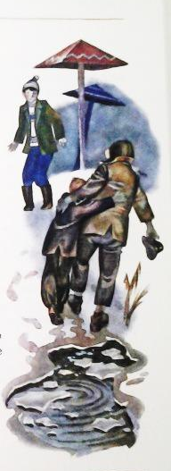
На реке
«Наконец первоклассник очутился на льду. Он шёл, вцепившись окоченевшими руками в своего спасителя».

Slide 13
Эссе
1. Что значит быть рыцарем?
2. Всегда ли мы понимаем тех, кто рядом?

Slide 14
Домашнее задание
1. Написать письмо Васе Рыбакову.
2. Нарисовать обложку к рассказу.
3. Написать свое окончание рассказа.

Slide 15
